Slide 1
TECNOLOGIA EM IA

Slide 2
COMPUTAÇÃO QUÂNTICA & IA
Prof. Jefferson Diniz
EMAIL profjefferson.oliveira@fiap.com.br
2023

Slide 3
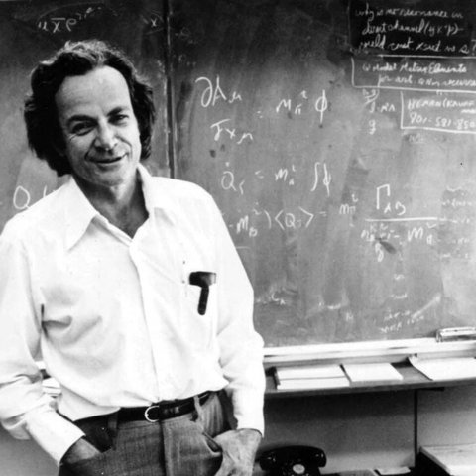
Primórdios da Mecânica Quântica
Comportamento Quântico
"As coisas em uma escala muito pequena não se comportam como nada com que você tenha qualquer experiência direta. Elas não se comportam como ondas, elas não se comportam como partículas, elas não se comportam como nuvens, ou bolas de bilhar, ou pesos em molas, ou como algo que você já tenha visto."
Richard Feynamn (1918-1988)

Slide 4
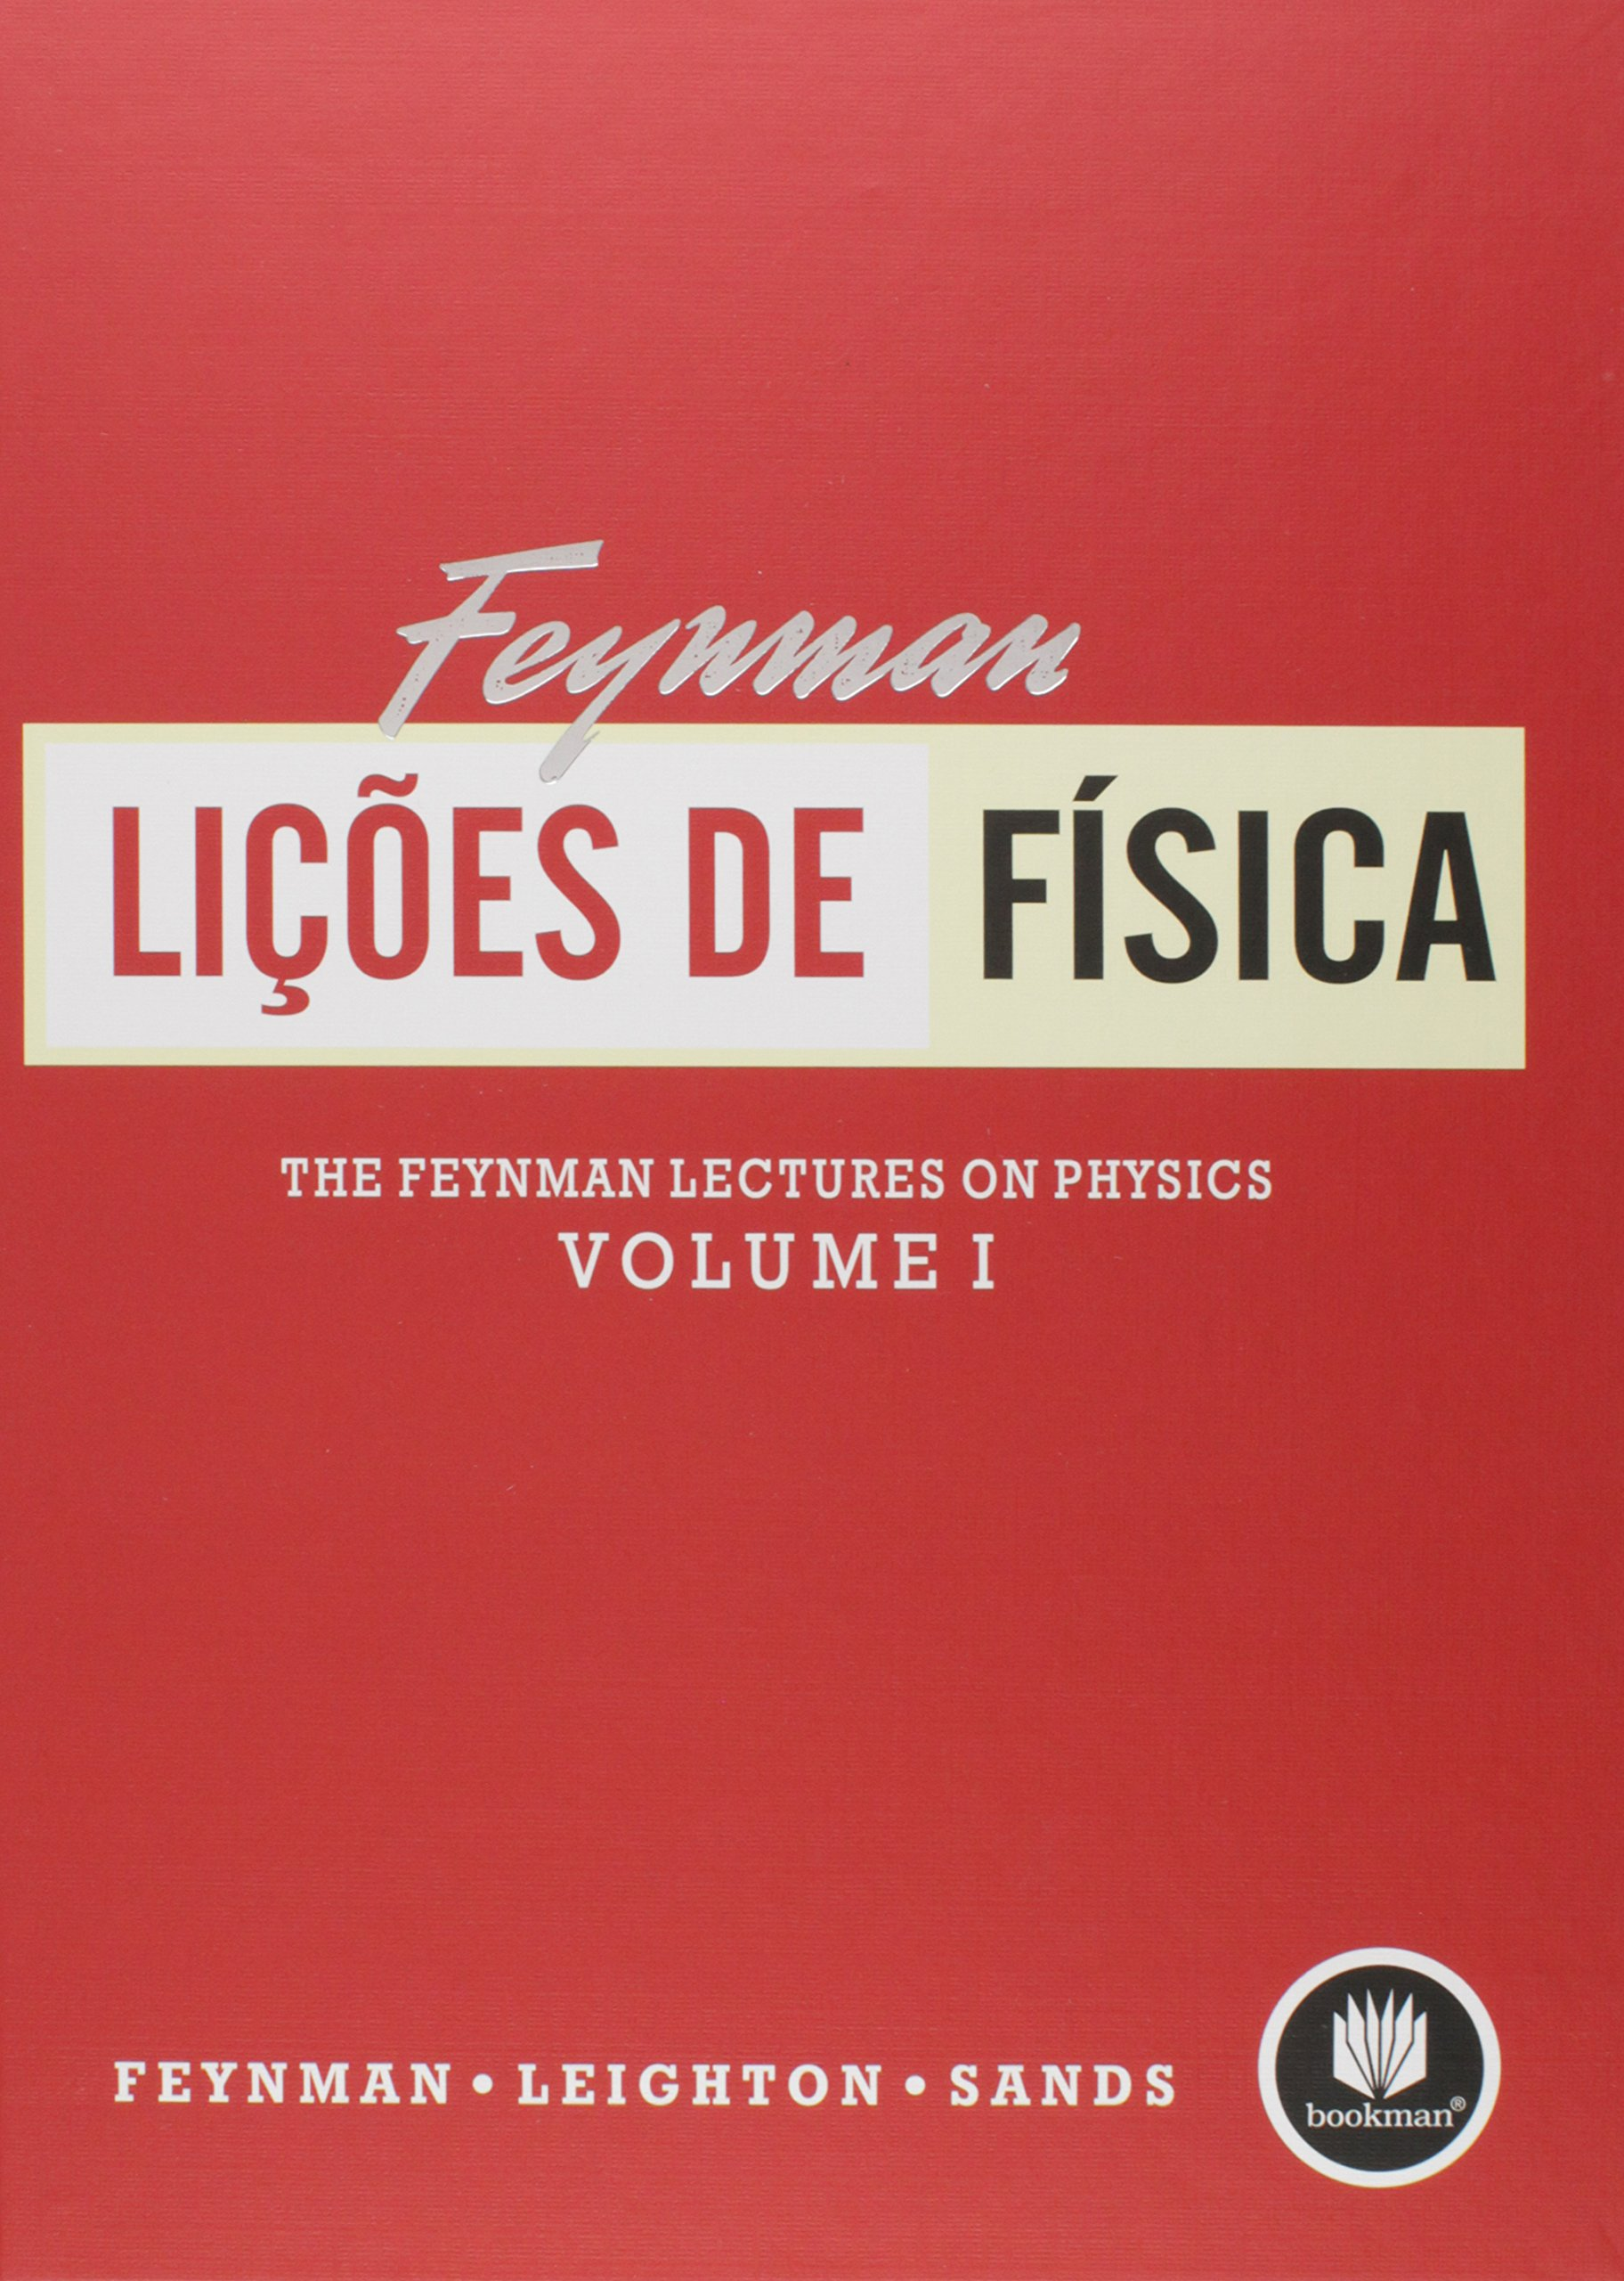
Primórdios da Mecânica Quântica
Comportamento Quântico
Vamos analisar um fenômeno que é impossível de ser explicado por qualquer modo clássico.
Trataremos de explanar o funcionamento desse "mistério", porém, somos incapazes de explicar o seu funcionamento.

Slide 5

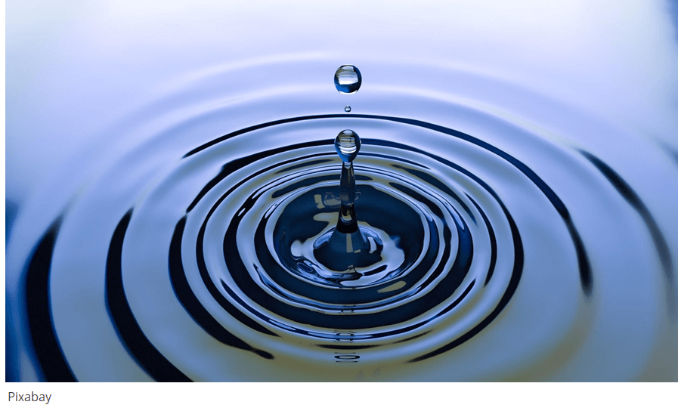
Primórdios da Mecânica Quântica
Comportamento Quântico
Queremos entender o comportamento quântico dos elétrons, mas para isso precisamos entender o comportamento de partículas como projéteis e o comportamento de ondas como ondas de água.

Slide 6
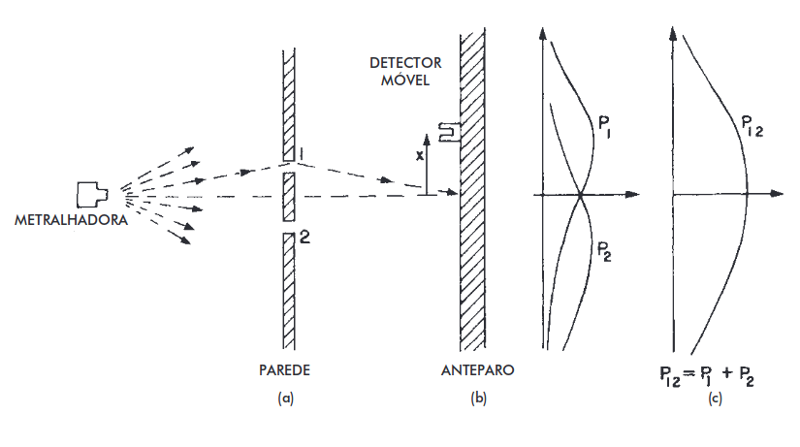
Primórdios da Mecânica Quântica
Comportamento Quântico
Consideremos primeiro o comportamento de partículas como projéteis. O arranjo experimental é descrito como se segue:

Slide 7
Primórdios da Mecânica Quântica
Comportamento Quântico
Temos uma metralhadora que dispara uma torrente de balas randomicamente em uma certa extensão angular, uma parede blindada com dois orifícios, e um anteparo que vai absorver os projéteis junto de um detector móvel.

Slide 8
Primórdios da Mecânica Quântica
Comportamento Quântico
Com esse aparelho, podemos responder a seguinte pergunta: "Qual é a probabilidade de um projétil que passe pelos orifícios da parede chegar à distância x do centro do anteparo?"

Slide 9


Primórdios da Mecânica Quântica
Comportamento Quântico
Na figura (c), traçamos a probabilidade aumentando para a direita e x verticalmente. Chamamos a distribuição de probabilidades medida quando o orifício 2 (1) está coberto e a probabilidade conjunta de ambos os orifícios.

Slide 10

Primórdios da Mecânica Quântica
Comportamento Quântico
Quando mantemos ambos os orifícios abertos, registramos a curva , que nos leva ao seguinte importante resultado:

Slide 11
Primórdios da Mecânica Quântica
Comportamento Quântico
Quando mantemos ambos os orifícios abertos, registramos a curva , que nos leva ao seguinte importante resultado:
Ou seja, as probabilidades apenas se somam em conjunto!
O efeito com ambos os orifícios abertos é a soma dos efeitos com cada orifício aberto individualmente.
Chamaremos este resultado de "nenhuma interferência".

Slide 12
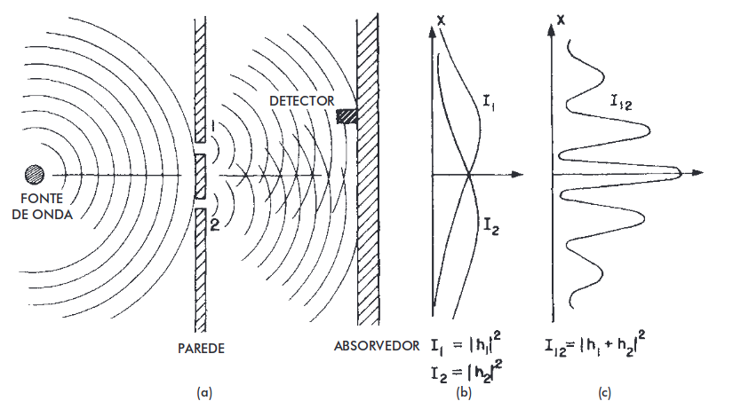
Primórdios da Mecânica Quântica
Comportamento Quântico
Consideremos agora o mesmo experimento, porém com ondas de água, ao invés de projéteis.

Slide 13
Primórdios da Mecânica Quântica
Comportamento Quântico
Temos então um pequeno objeto que gera as ondas circulares, uma parede com dois orifícios, e além dela, outra parede que absorve as ondas sem causar reflexão, além de um detector também móvel.

Slide 14
Primórdios da Mecânica Quântica
Comportamento Quântico
Com esse novo arranjo, podemos agora responder a seguinte pergunta: "Qual é a intensidade da onda resultante em cada ponto que está a uma distância x do centro do anteparo?"

Slide 15


Primórdios da Mecânica Quântica
Comportamento Quântico
Se cobrirmos o orifício 1, obtemos a distribuição de intensidade , e se cobrirmos o orifício 2, obtemos a distribuição de intensidade , ambas dadas em (b).

Slide 16
Primórdios da Mecânica Quântica
Comportamento Quântico
No entanto, ao observarmos o gráfico da intensidade da onda quando ambos os orifícios estão descobertos, observamos um padrão de interferência.

Slide 17
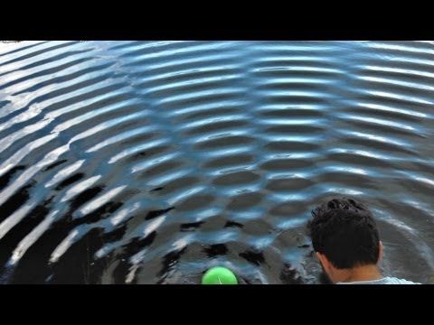
Primórdios da Mecânica Quântica
Comportamento Quântico

Slide 18


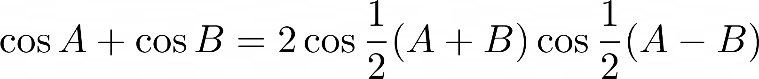
Primórdios da Mecânica Quântica
Comportamento Quântico
Uma onda qualquer (em x=0) pode ser descrita da seguinte maneira:
onde A é a amplitude da onda, w a frequência e sua fase.
Se temos duas ondas (de mesma amplitude e frequência) superpostas, basta somá-las:
Podemos então usar a seguinte relação trigonométrica

Slide 19
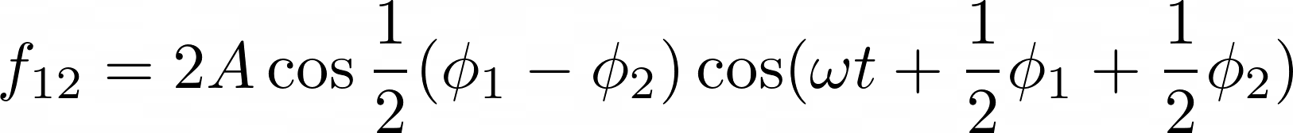



Primórdios da Mecânica Quântica
Comportamento Quântico
Obtemos então
A depender da diferença de fase entre as duas ondas, podemos ter uma interferência construtiva (quando o primeiro cosseno tem valor -em módulo- maior do que um) ou destrutiva (quando o primeiro cosseno tem valor -em módulo- menor do que um).
Desafio 1: Escreva um programa em Python (ou outra linguagem de sua escolha) e plote a função acima para os valores: i) , ii) , iii)

Slide 20

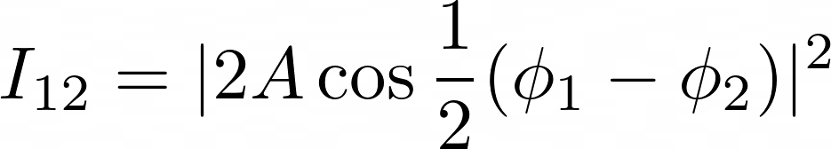
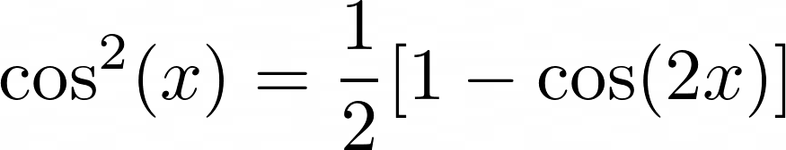
Primórdios da Mecânica Quântica
Comportamento Quântico
Sabemos que a intensidade uma onda é igual ao módulo quadrado de sua amplitude ( ). Desta forma, a intensidade da onda resultante será
Usando a relação
Obtemos

Slide 21
Primórdios da Mecânica Quântica
Comportamento Quântico
O último termo da expressão acima é o "termo de interferência", que, de fato, gera o padrão de interferência observado no anteparo.

Slide 22
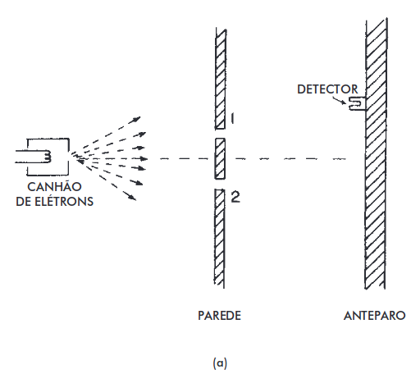
Primórdios da Mecânica Quântica
Comportamento Quântico
Finalmente, vamos considerar o mesmo experimento, mas agora com elétrons.

Slide 23
Primórdios da Mecânica Quântica
Comportamento Quântico
Temos um canhão de elétrons que dispara elétrons com (quase) a mesma energia em uma certa extensão angular, uma placa metálica com dois orifícios, uma outra placa que servirá como anteparo, e um detector.
Obs.: O detector pode ser um contador Geiger ou, ainda melhor, um multiplicador de elétrons, que está conectado a um alto-falante.

Slide 24
Primórdios da Mecânica Quântica
Comportamento Quântico
Com o alto-falante conectado ao detector, ouviremos "cliques" numa taxa irregular, porém sempre com a mesma sonoridade. Assim, podemos falar na taxa média na qual os cliques são ouvidos.
Se abaixarmos a temperatura do fio no canhão, a taxa do clique diminui, mas a sonoridade ainda continua a mesma.

Slide 25
Primórdios da Mecânica Quântica
Comportamento Quântico
Se puséssemos dois detectores separados no anteparo, um ou o outro clicaria, mas nunca ambos ao mesmo tempo. Concluímos que os elétrons chegam ao anteparo em "pacotes" idênticos, um por vez.

Slide 26
Primórdios da Mecânica Quântica
Comportamento Quântico
Tal como para o nosso experimento com projéteis, podemos responder a seguinte pergunta: "qual a probabilidade relativa que um 'pacote' de elétrons chegue ao anteparo a várias distâncias x do centro do anteparo?"
A probabilidade que os pacotes cheguem a um determinado x é proporcional à taxa média de cliques nesse x.

Slide 27


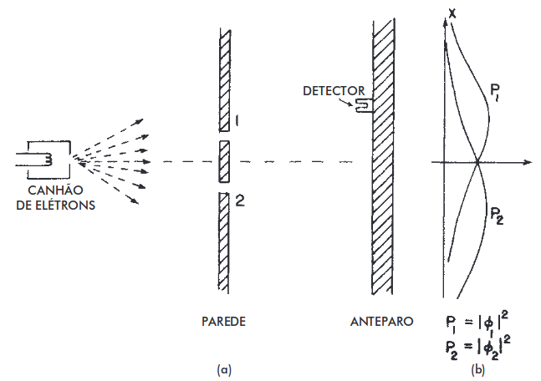
Primórdios da Mecânica Quântica
Comportamento Quântico
Mais uma vez, se fecharmos os orifícios 1 e 2, podemos obter as curvas e . No entanto, quando mantemos ambos os orifícios abertos, algo curioso acontece!

Slide 28
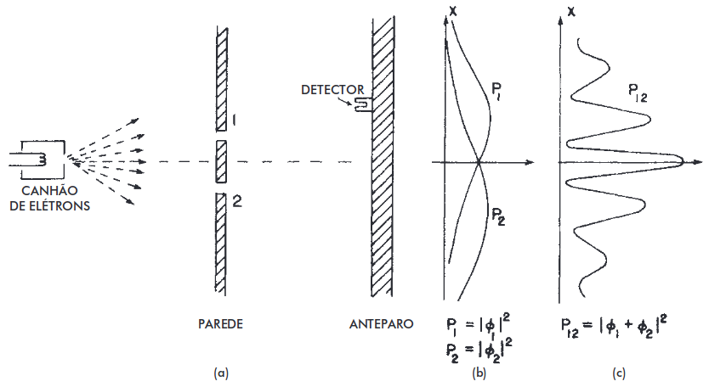
Primórdios da Mecânica Quântica
Comportamento Quântico
O resultado do nosso experimento é o padrão de interferência que já observamos anteriormente para o caso das ondas. Sim! Essa é a maneira que os elétrons se comportam.

Slide 29
Primórdios da Mecânica Quântica
Vamos tentar entender melhor o que está acontecendo.
Se os elétrons vêm em pacotes, cada pacote, que poderia bem ser um único elétron, passou pelo orifício 1 ou pelo orifício 2.
Proposição A: Cada elétron ou atravessa o orifício 1 ou atravessa o orifício 2.
Considerando a proposição A, todos os elétrons que chegam ao anteparo podem ser divididos em:
Aqueles que atravessam o orifício 1.
Aqueles que atravessam o orifício 2.

Slide 30
Primórdios da Mecânica Quântica
Portanto, a curva somada deve ser a soma dos efeitos dos elétrons que atravessam o orifício 1 e os elétrons que passam pelo orifício 2.
Contudo, a curva observada claramente não é a soma de e .

Slide 31
Primórdios da Mecânica Quântica
Da analogia com as ondas na água, dizemos "existe interferência!".
Mas como tal interferência pode acontecer?

Slide 32
Primórdios da Mecânica Quântica
Da analogia com as ondas na água, dizemos "existe interferência!".
Mas como tal interferência pode acontecer?
"E se a nossa proposição inicial estiver errada? Os pacotes poderiam se dividir ao meio e passar por ambos os orifícios".

Slide 33
Primórdios da Mecânica Quântica
Da analogia com as ondas na água, dizemos "existe interferência!".
Mas como tal interferência pode acontecer?
"E se a nossa proposição inicial estiver errada? Os pacotes poderiam se dividir ao meio e passar por ambos os orifícios".
R: Eles não podem! Eles sempre chegam em pacotes...

Slide 34
Primórdios da Mecânica Quântica
Da analogia com as ondas na água, dizemos "existe interferência!".
Mas como tal interferência pode acontecer?
"E se a nossa proposição inicial estiver errada? Os pacotes poderiam se dividir ao meio e passar por ambos os orifícios".
R: Eles não podem! Eles sempre chegam em pacotes...
"Bem, talvez eles atravessem por 1, e então dão a volta por 2 e façam caminhos complicados de forma que ao fecharmos um dos orifícios, estaremos modificando as configurações de caminhos possíveis...".

Slide 35
Primórdios da Mecânica Quântica
Da analogia com as ondas na água, dizemos "existe interferência!".
Mas como tal interferência pode acontecer?
"E se a nossa proposição inicial estiver errada? Os pacotes poderiam se dividir ao meio e passar por ambos os orifícios".
R: Eles não podem! Eles sempre chegam em pacotes...
"Bem, talvez eles atravessem por 1, e então dão a volta por 2 e façam caminhos complicados de forma que ao fecharmos um dos orifícios, estaremos modificando as configurações de caminhos possíveis...".
R: Não conseguimos explicar os picos e vales do padrão de interferências dessa maneira.

Slide 36

Primórdios da Mecânica Quântica
De fato, existe um grande mistério por trás do comportamento dos elétrons.
Todavia, a matemática que relaciona as curvas e a
é bem simples. A curva é exatamente como a curva
para o caso das ondas na água!

Slide 37
Primórdios da Mecânica Quântica
De fato, existe um grande mistério por trás do comportamento dos elétrons.
Todavia, a matemática que relaciona as curvas e a
é bem simples. A curva é exatamente como a curva
para o caso das ondas na água!
Concluímos o seguinte: os elétrons chegam em pacotes, como partículas, e a probabilidade da chegada desses pacotes é distribuída como a distribuição de intensidade de uma onda. É nesse sentido que um elétron se comporta “às vezes como uma partícula e às vezes como uma onda".

Slide 38
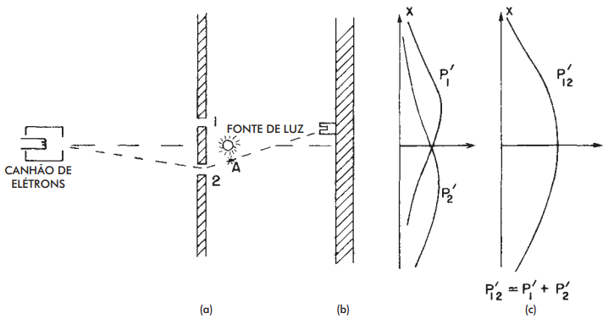
Primórdios da Mecânica Quântica
Vamos alterar um pouco nosso experimento, acrescentando uma fonte de luz muito forte entre a parede metálica e o anteparo.
Dado que a luz é espalhada pela presença de cargas elétricas, poderemos enxergar por onde o elétron passou.

Slide 39
Primórdios da Mecânica Quântica
Se um elétron passa pelo orifício 1(2), esperaríamos ver um sinal luminoso da vizinhança do orifício superior (inferior).
Se acontecer de observarmos luzes de ambos os lugares, é porque o elétron se dividiu ao meio…

Slide 40
Primórdios da Mecânica Quântica
Ao realizarmos o experimento, cada vez que ouvimos um "clique" no nosso detector, também vemos um lampejo de luz próximo ao orifício 1 ou perto do orifício 2, mas nunca ambos ao mesmo tempo!

Slide 41


Primórdios da Mecânica Quântica
Se fizermos medidas agora, separando os elétrons que passam pelo orifício 1 e 2, obteremos as curvas e .
O que acontece agora com a probabilidade total de que o elétron chegue por qualquer caminho?

Slide 42
Primórdios da Mecânica Quântica
Se fizermos medidas agora, separando os elétrons que passam pelo orifício 1 e 2, obteremos as curvas e .
O que acontece agora com a probabilidade total de que o elétron chegue por qualquer caminho?
Basta somarmos os números!

Slide 43

Primórdios da Mecânica Quântica
Nesse caso, encontraremos uma nova curva na qual não há nenhuma interferência!
Ou seja, quando vemos os elétrons, seu comportamento é diferente do que quando não estamos olhando.

Slide 44
Primórdios da Mecânica Quântica
É impossível preparar a luz de modo que possamos contar por qual orifício o elétron passou, e ao mesmo tempo não perturbar o padrão.
Em 1927, Heisenberg propôs que deveria haver alguma limitação básica nas nossas capacidades experimentais que não tivessem sido reconhecidas anteriormente.
Assim, o princípio de incerteza de Heisenberg nos garante que nenhum aparelho é tão delicado que não perturbe o padrão de maneira substancial.
Dado que ninguém nunca encontrou nenhuma forma de contornar o princípio, devemos supor que ele descreve uma característica básica da natureza.

Slide 45
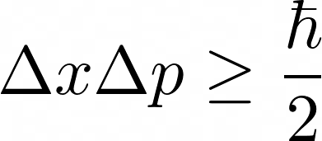


Primórdios da Mecânica Quântica
De maneira geral, o princípio da incerteza de Heisenberg pode ser descrito matematicamente da seguinte maneira:
onde e são as incertezas associadas à medidas de posição e momento, respectivamente, e
é a constante reduzida de Planck.

Slide 46
COMPUTAÇÃO QUÂNTICA & IA

Slide 47
Copyright © 2023 Prof. Jefferson Diniz
Todos direitos reservados. Reprodução ou divulgação total ou parcial deste documento é expressamente proibida sem o consentimento formal, por escrito, do Professor Jefferson Diniz.

